Slide 1
BÀI 3:
CỘI NGUỒN YÊU THƯƠNG

Slide 2
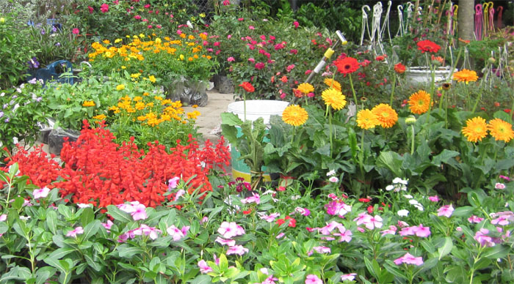
Góc chia sẻ: Kể tên các loài hoa mà em biết. Em có thể nhận ra chúng bằng cách nào?

Slide 3

Tiết 28. VỪA NHẮM MẮT, VỪA MỞ CỬA SỔ
Nguyễn Ngọc Thuần

Slide 4

? Hãy trình bày hiểu biết của em về tác giả Nguyễn Ngọc Thuần?

Slide 5
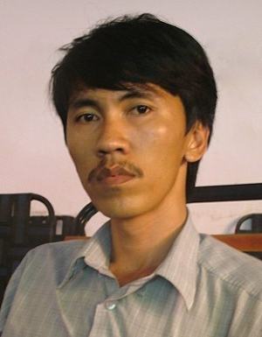
I. TÌM HIỂU CHUNG:
1. Tác giả
Nguyễn Ngọc Thuần (1972) quê ở Bình Thuận
- Chuyên sáng tác cho trẻ em

Slide 6


2. Tác phẩm
a. Đọc, kể tóm tắt
1. Đọc.
Đọc rõ ràng, rành mạch, biểu cảm,chú ý lời đối thoại của nhân vật...

Slide 7
Em hãy tóm tắt văn bản
Nhà của nhân vật tôi có một khu vườn rộng. Bố trồng rất nhiều hoa. Buổi chiều ra đồng về, hai bố con ra vườn thi nhau tưới. Bố thường bảo nhân vật tôi nhắm mắt lại, sau đó dẫn đi chạm từng bông hoa rồi đoán xem đó là hoa gì. Nhân vật tôi đã thuộc làu làu, chạm loài nào đều đoán tên được loài đó. Bố lại nghĩ ra một trò chơi khác, thay vì chạm thì bây giờ nhân vật tôi chỉ được ngửi rồi gọi tên. Khi đã thuần thục, bố khen cậu là người có chiếc mũi tuyệt nhất thế giới. Khi Tý đem tặng bố những trái ổi to mềm, bố rất trân trọng món quà đó dù bố ít khi ăn ổi. Nhân vật tôi nhận ra khu vườn, người bố là món quà to lớn, quý giá của cuộc đời cậu.

Slide 8
2. Tác phẩm
- Xuất xứ: Rút từ chương 5 của tập truyện: Vừa nhắm mắt vừa mở cửa sổ
- Ngôi kể: Ngôi thứ nhất
- Thể loại: Truyện ngắn

Slide 9


2. Tác phẩm
b. Tìm hiểu chung
Nhân vật
Chính
Tôi
Bố tôi
Phụ
Tí, chú Hùng

Slide 10
2. Tác phẩm
* Bố cục: 2 phần
- Phần 1: Từ đầu đến “ Cháu có con mắt thần” : Bố dạy “ tôi” cách nhắm mắt đoán các loài hoa trong vườn
-Phần 2: Còn lại: Bố dạy “ tôi” cách đón nhận, trân trọng tình cảm của mọi người xung quanh

Slide 11
II.TÌM HIỂU VB:
1. Nhân vật “tôi”
a. Những khả năng đặc biệt của “tôi”

Slide 12
b. Cảm nhận của tôi về bố và Tí
- Bố là món quà bự nhất của tôi
- Tí là người bạn thân nhất, tên bạn Tí đẹp và hay hơn mọi âm thanh

Slide 13
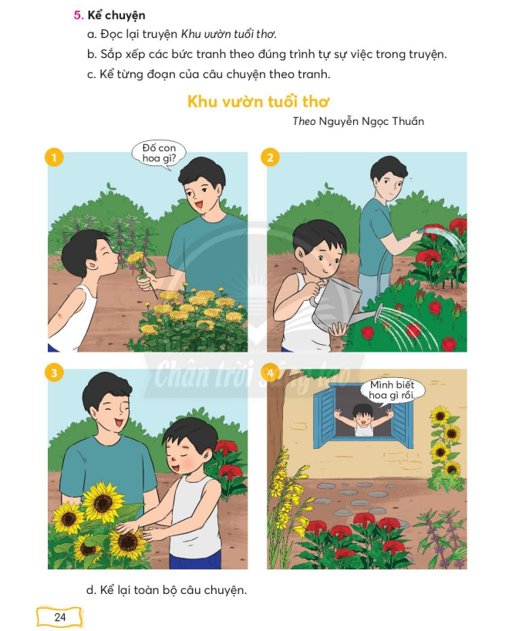
2. Nhân vật “bố”
a. Tình cảm của bố với “ tôi”
- Bố trồng nhiều hoa. bố thường dẫn tôi ra vườn, hai bố con thi nhau tưới. Bố làm cho tôi một bình tưới nhỏ bằng cái thùng đựng sơn rất vừa tay. Bố lại lấy hộp lon gò thành cái vòi sen nữa.
- Bố nghĩ ra những trò chơi thú vị

Slide 14
2. Nhân vật “bố”
a. Tình cảm của bố với “ tôi”
Yêu thương con, luôn quan tâm, gần gũi với con

Slide 15
2. Nhân vật “bố”
b. Tình cảm của bố với “ Tí”
PHIẾU HỌC TẬP 8
Tìm những chi tiết thể hiện tình cảm mà bố dành cho Tí
Qua những chi tiết đó đã giúp thể hiện điều gì về bố

Slide 16
2. Nhân vật “bố”:
b. Tình cảm của bố với “ Tí”:
Cứu Tí dưới sông.
- Trân trọng món quà của Tí
=> Bố có trái tim giàu yêu thương và nhân hậu.

Slide 17

III. TỔNG KẾT
Truyện kể về những trò chơi của người bố và đứa con. Qua đó, người cha đã dạy cho đứa con cách yêu thương, trân trọng thiên nhiên và nâng niu những món quà từ cuộc sống.

Slide 18
Viết kết nối với đọc
Viết đoạn văn khoảng 5-7 câu về một món quà mà em yêu thích
Gợi ý viết:
- Hình thức: Đoạn văn 5-7 câu
- Nội dung:
Đó là món quà gì? Của ai
Em được nhận khi nào
Điều gì khiến em đặc biệt yêu thích món quà đó
Món quà có ý nghĩa thế nào với em

